Slide 1
政令指定都市（札幌市）
における協働型実践紹介
地域：北海道札幌市
＜基本情報＞
人口：１９７万人
基幹：１ヶ所、委託：１８ヶ所、指定：１７５ヶ所
地域生活支援拠点等：面的に整備済みとなっている
札幌市は１０区に分かれており、市の協議会の下に紐づいて各区で協議会がある。
報告者：一般社団法人ぷらはる３ 相談室ぷらうむ 細谷 恵佑

Slide 2
協働体制の経緯と構築までのプロセス
●札幌市においては、人口規模や毎年増える障害福祉サービス利用者に対して、相談支援専門員の数
が不足しているということで、平成２７年からずっとセルフプランが許容される形での相談支援体
制が続いている。
●一人事業所で始めるにしても厳しい単価ということもあり、なかなか稼働できる相談支援事業所が
増えていかない状況が続いた。立ち上がってもすぐに休止・廃止ということが続いていき思うよう
に事業所数も伸びていかなかった。行政としても指定相談に家賃補助などの別途予算をつけるとい
うことは行っていなかった。
●セルフプランを減らしていこうという議論は協議会でも進んでいかなかった。委託相談でセルフプ
ランを用いてのサービス調整を行っていることもあってか、計画相談率に関しては今日まで大きな
課題としては取り扱われていない状況。
●そういうような状況で、複数の事業所による一体的管理運営（協働型）の制度が令和３年から始ま
るということになり、当事業所としても相談支援体制の拡充のためにこの制度に注目していくこと
となる。

Slide 3
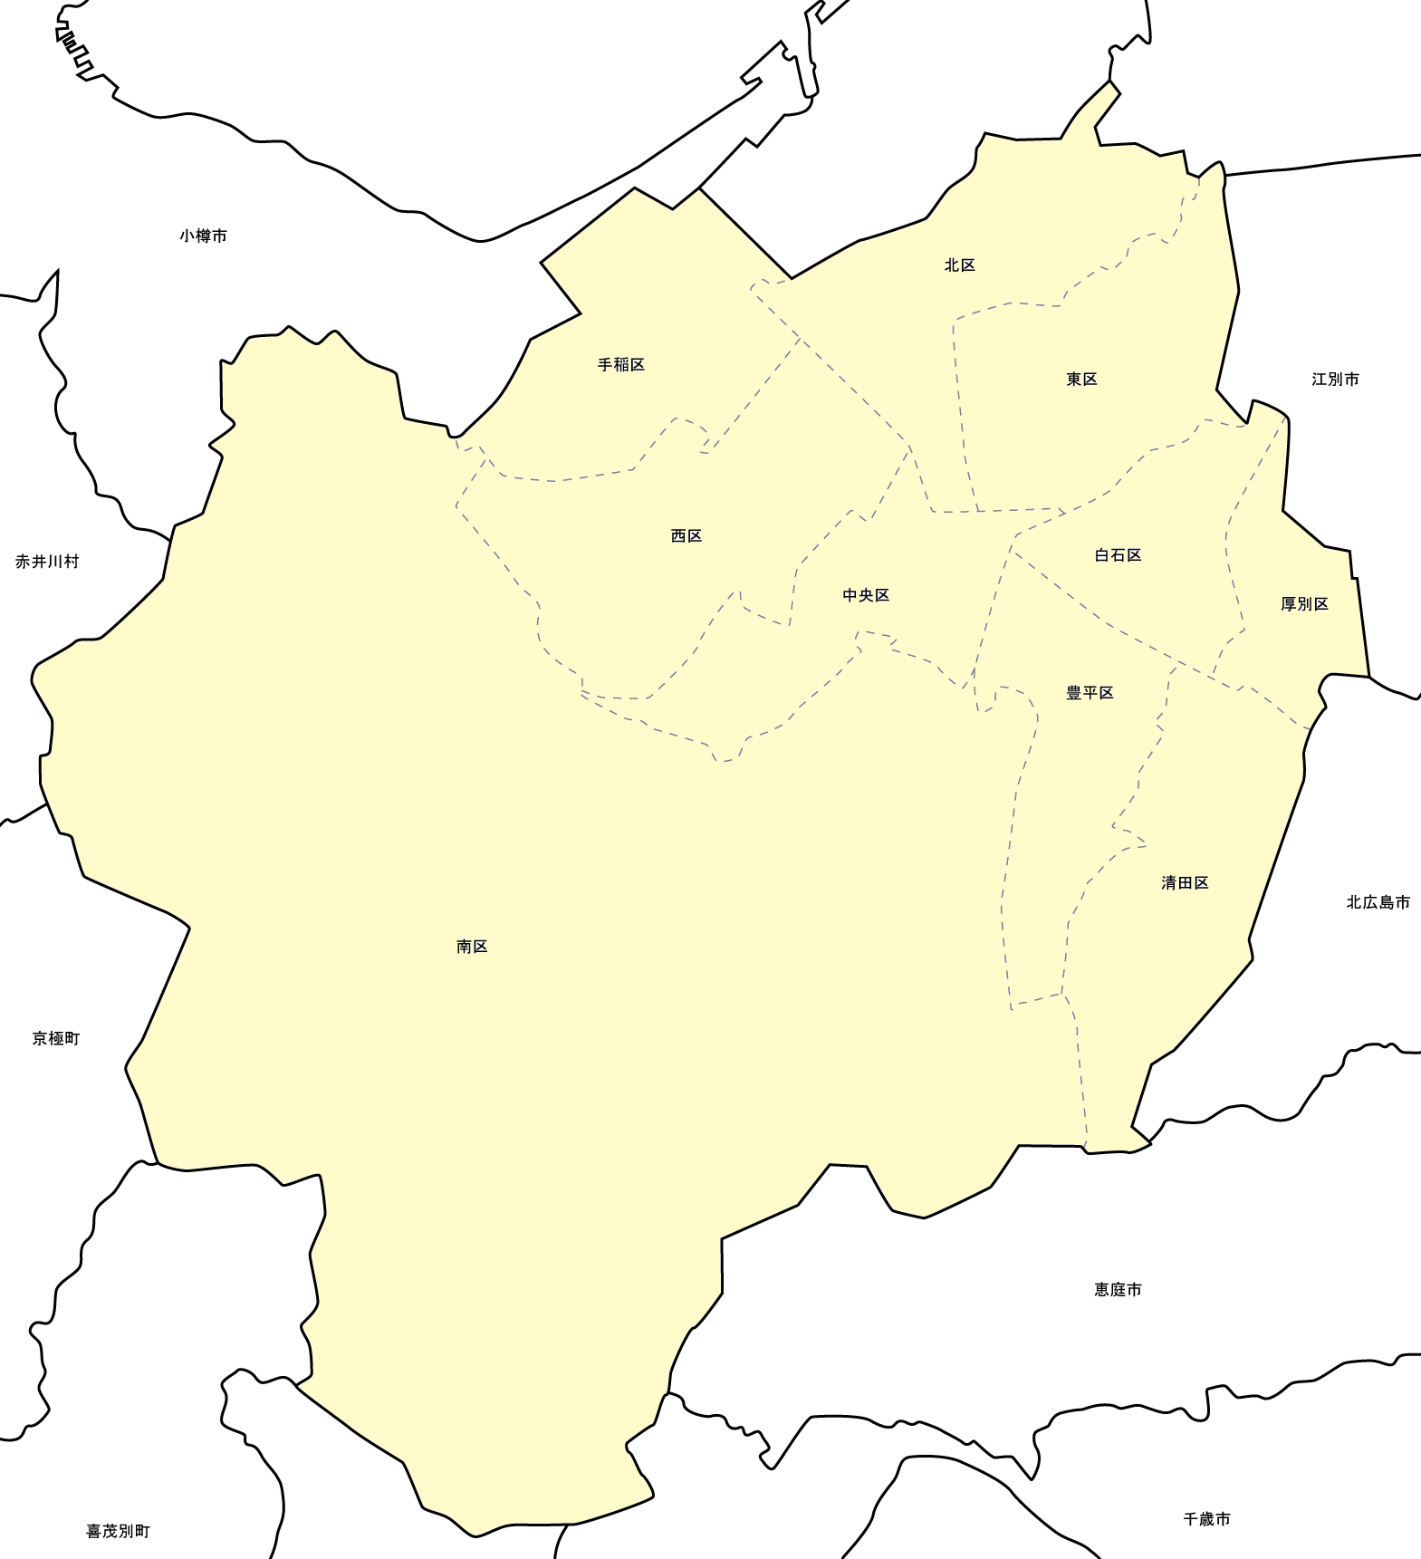
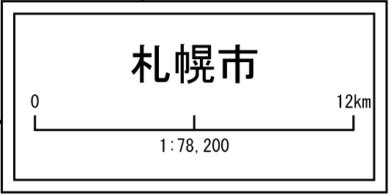
協働型スタート：令和３年１２月より。PAN（ぷらうむ・あすみ・にじいろ）協働体。
白石区・豊平区・東区で活動している指定相談が協働型を組んでいる。
●せっかくできた制度なのでチャレンジしてみようということで、
お付き合いのある相談支援事業所と協働型を組むことにした。
札幌市では地域生活支援拠点等になるためには運営規定に記載
をすれば良いということだったので、自分たちで準備をすれば
協働型を組めることがわかり、スタートすることができた。
●私たちの協働型はそれぞれの事業所が異なる専門性を持ってお
り、定期のミーティングで困りごとに対する解決策を話し合う
ことができるという素晴らしメリットがあることがわかった。
●にじいろは、併設する事務所で札幌市から委託を受けて緊急入
所受先調整窓口事業も行っている。急に夜間・休日帯の行き先
が無くなってしまった方の支援を随時調整している。札幌市に
１か所しかない状況。
にじいろ
ぷらうむ
あすみ

Slide 4
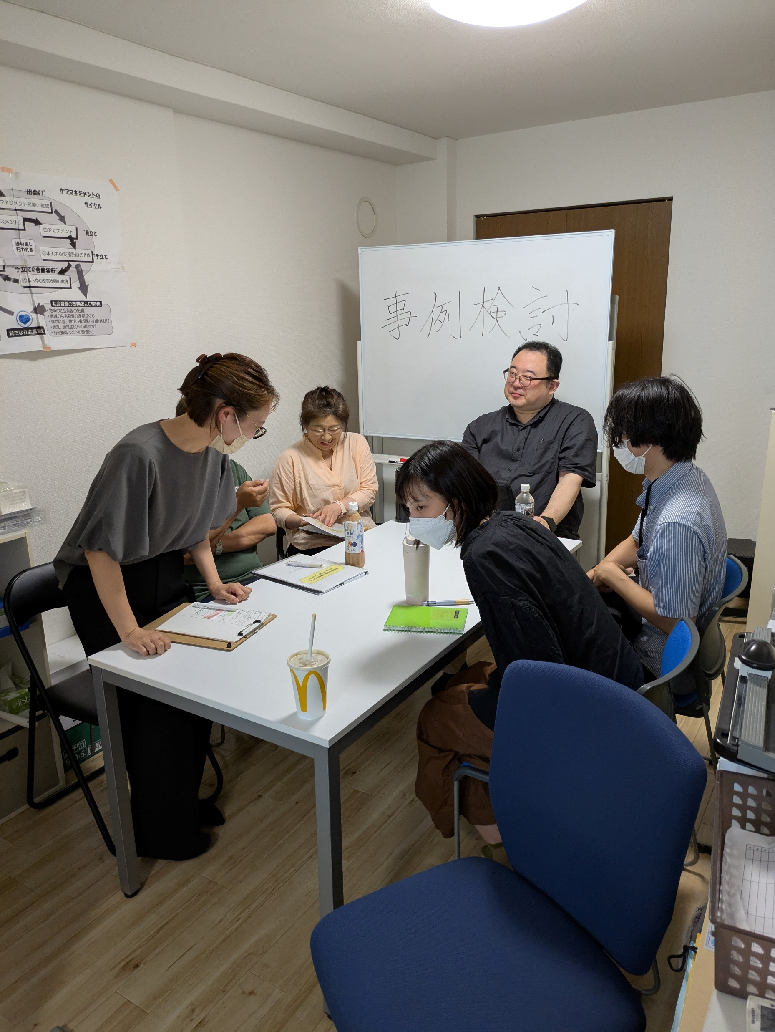
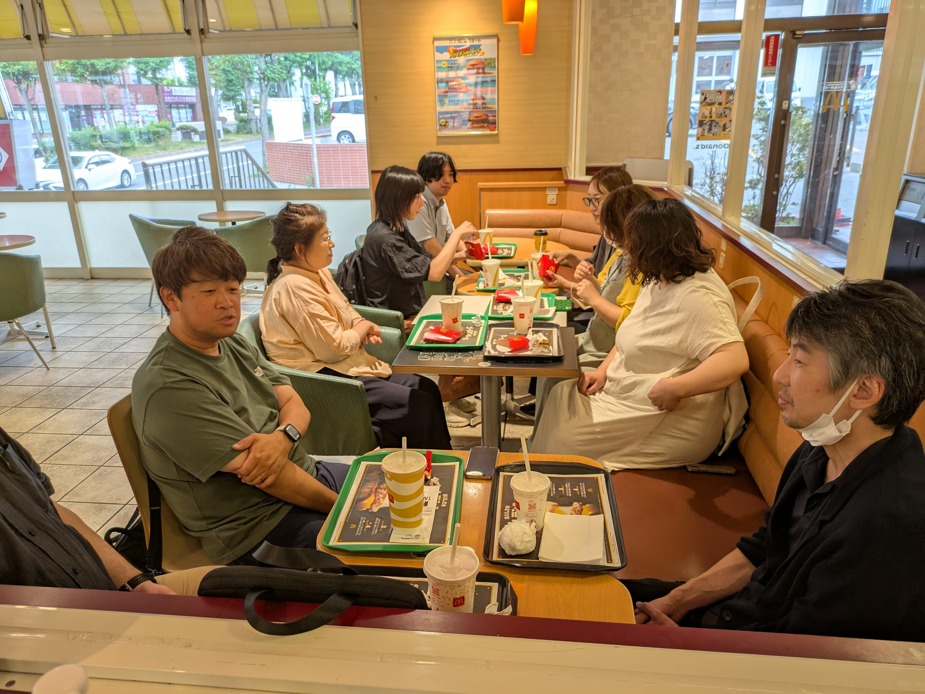
う ま く い っ た 理 由
●当初はぷらうむだけが相談支援専門員を３人配置しており、他２事業所は１
人体制だった。それぞれとても経験のある相談支援専門員だったが、一人事
業所はどんなに経験があっても大変なことも多く、事業所の孤独感の解消や
バーンアウト防止のため、週１回のズームミーティングと月１回のランミー
ティングを開催していた。
●協働型の成果としては、一人事業所も機能強化Ⅰを取り続けることができた
ため、運営的にも増員に向けた余力を蓄えることができた。その結果として
令和７年現在は他２事業所も２名体制への増員をできており、マネジメント
的にも良い方向に向かっている。
●現在の人員配置
ぷらうむ：相談支援専門員５人（主任２・現任２）・相談支援員１人
あすみ：相談支援専門員２人（主任１・現任１）
にじいろ：相談支援専門員２人（主任１）

Slide 5
その後の活動と今後の展望 KYA（協働体有志の集まり）
●協働型を始めた後に草の根運動として、協働型が良いよということを色々な
人に伝えていった。そうすると市内の協働型が増えていった。
●札幌市では地域生活支援拠点等の整備状況は公表されておらず、PANとしては
どのように自分たちの活動を広げていくかを模索している状況だった。
●そこで、業務上面識のある他の協働型を組んでいる事業所とも連携をしていくための集まりをスタートすることとした。これを私たちはKYAと名付けている。
●KYAでは各区の状況確認を行うことや共に研修を行ったり、今後の地域生活支
援拠点の展望について自主的に協議している。
●今後については、空白の区にKYAの構成員を増やしていくことを検討中。
●KYAの体制・状況
全１０事業所、職員２９名での構成（自立生活援助の人員含む）
ぷらうむ、なないろ、あすみ なないろ、イコカヌ
pono、ぱすとらる、やっほー とも、つばさ、ぶらいと

Slide 6
地域へのメッセージ・今後の展望・感想
●全国を今改めて見てみると、セルフプラン率のばらつきは大きいなと感じています。大都市に関してはセルフプランを解消しようと取り組むにし
ても何をどうしていいかわからないところまで、深刻な状況となっているのではないかと想像します（札幌市はそんな状況です）。
●この状況をネガティブに捉えるのではなく、セルフプランが多いということは指定相談の活躍する場がまだまだあると認識していただいて、前に
進んでいくことが大切ではないだろうかと思っています。
●指定特定が活躍して、事業所を大きくして質・量共に高めていくためには、協働型は素晴らしい制度だと思っています。全国の行政の方・基幹相
談支援センターや委託相談の方たちは、指定相談がこの制度に着手しやすいような体制づくりをお願いしたいです。
●大きな都市で活動していると、体制づくりや目の前のことを頑張っても、なんだかうまくいかないような気持になってしまうということをずっと
見てきましたし体感してきました。これは色々な要因があると思いますが、改めて今大事だなと思っているのは、背伸びをせずに、個別ケースの
関わりの質を高めて、事業所としての質や基準をしっかりと保ったうえで、自分たちの目の届く範囲に活動を展開していくということだろうなと
考えています。行政や制度とはうまく折り合いをつけながら、自分たちの大切だと思っていることを日々発信していきたいと考えています。
●札幌市の相談支援体制の整備状況としては、２００万都市に基幹が一か所しかなかったり、セルフプランが多かったり課題が多いなと感じていま
すが、個々の相談支援事業所が協働型を用いてより強固な事業体になっていくことで、協議会への参画も必須になりますし、自然とよりよい地域
が育まれていくのではないかと思います。実際そのような動きが見られています。

